Slide 1
GT de Tecnologia CONSED
Panorama das iniciativas de IA, dados e tecnologia
Apresentado por Mateus Romano – Gerente de Governança de TI
(11) 98988-3538 · linkedin.com/in/mateus-romano

Slide 2
Contexto geral
Contexto
Dimensão, capilaridade e indicadores de aprendizagem da maior rede estadual de ensino do país
REDE E CAPILARIDADE
+5.080
Escolas estaduais
Maior rede de ensino pública do país
3 mi
Estudantes atendidos
Educação básica regular + EJA + técnico
253 mil
Servidores ativos
Professores + equipes administrativas
COBERTURA TERRITORIAL E ORÇAMENTO
91
Diretorias de Ensino
Gestão regional descentralizada
645
Municípios atendidos
100% dos municípios paulistas
R$ 32,8 bi
Orçamento SEDUC 2025
+2,8% vs 2024 • +10,8% vs 2023
APRENDIZAGEM — SARESP 2025 (REDE ESTADUAL)
ALFABETIZAÇÃO EM MAT. · 2º EF
49%
Avançados · era 25,3% em 2023
▲ Avançados praticamente dobraram
9º ANO EF · MATEMÁTICA
260,3
Proficiência · era 246,3 em 2023
▲ Recorde histórico desde 1996
ENSINO MÉDIO · 3ª SÉRIE
88,4%
Participação · era 75% em 2023
▲ Recorde histórico de engajamento
Fundação para o Desenvolvimento da Educação · GT de Tecnologia CONSED
FDE 2026

Slide 3
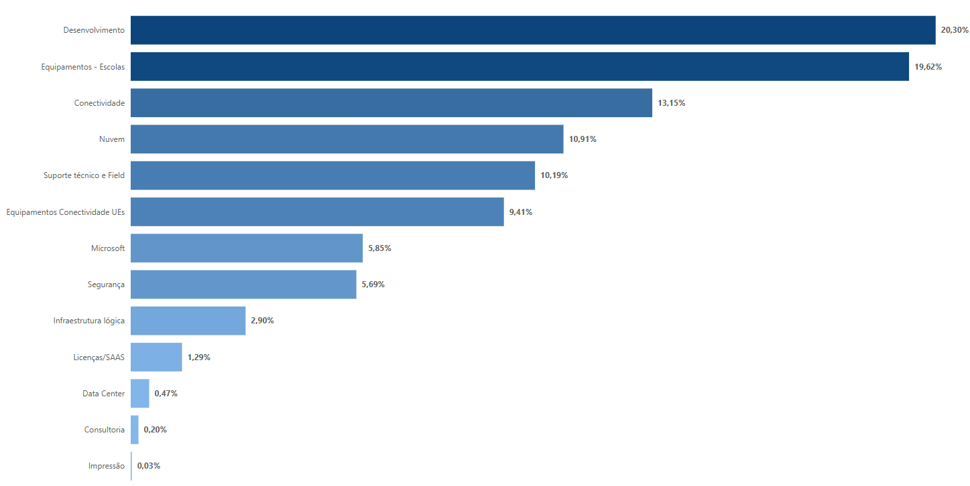
Gestão Orçamentária e Contratual
Contexto
R$ 977,46 Mi
Necessidade Contratual
R$ 279,85 Mi
Empenhados
R$ 49,85 Mi
Liquidados
R$ 32,63 Mi
Meta proporcional 2026
99,23 %
% Execução Orçamentária
Fundação para o Desenvolvimento da Educação · GT de Tecnologia CONSED
FDE 2026

Slide 4

SED – Sistema Backoffice
VISÃO GERAL
O SED é o sistema nervoso administrativo da SEDUC-SP. Centraliza a operação de 5.080 escolas, 4,5M+ usuários e 91 Diretorias, integrando pedagógico, financeiro, RH e operacional em uma única plataforma. Funciona como "authoritative source" para sincronismo de dados com todas as aplicações educacionais, além de integrações via API com serviços essenciais, como: Poupa-tempo, Receita Federal, DETRAN e 180 municípios do estado.
Módulos Financeiros & Orçamentários
Módulos de RH
PDDE
Atribuição de Aulas
Execução orçamentária descentralizada, transferência de recursos em tempo real e rastreamento de gastos por escola.
Distribuição de turmas para professores conforme perfil e disponibilidade. Processo anual via SED com agendamento
Prestação de Contas
Validação automática de conformidade fiscal, auditoria de despesas e relatórios para órgãos de controle.
Evolução Funcional
Contratos & Fornecedores
Rastreamento de progressões salariais, capacitações e histórico funcional.
Gestão centralizada de contratos, licitações, pagamentos e histórico de fornecedores.
Gestão de Pessoas
Folha de Pagamento
Dados consolidados de todos os servidores (professores, gestores, administrativos).
Processamento integrado de 380.000+ servidores: vencimentos, descontos, benefícios.
Alimentação & Transporte
Módulo de Matrícula
Controle Nutricional & Cardápio
Coleta de Classes
Planejamento de refeições por escola e modalidade educacional com controle de fornecedores, estoque e entregas.
Projeção anual de turmas por modalidade e série; dados alimentam atribuição e planejamento pedagógico (múltiplas etapas via Resolução SEDUC).
Transporte Escolar (TESP)
Censo Escolar
Roteirização e elegibilidade via SED (zona rural, ≥2km georreferenciado, barreiras físicas). Modalidades: frota, frete, passe escolar, convênio.
Coordenação SEDUC + prefeituras + INEP em 2 etapas (Matrícula Inicial e Final); migração automática do SED via Educacenso para 5.080 escolas.
Programa LIGADO
Matrícula Automática
Transporte porta-a-porta para alunos com deficiência. Cadastro pela escola, homologação pela Unidade Regional de Ensino.
Garantia de vaga para alunos da rede e compatibilização automática por geolocalização; confirmação a partir de 15/ago via Poupatempo ou SED.
Fundação para o Desenvolvimento da Educação · GT de Tecnologia CONSED
FDE 2026

Slide 5






Sala do Futuro - Plataforma Unificada
Maior consolidação de plataformas educacionais do Brasil — 15 plataformas unificadas em uma única aplicação.
+1 milhão
15 → 1
usuários simultâneos
plataformas unificadas em SSO
Sistemas Pedagógicos Integrados
Plataformas Educacionais Contratadas
Diários de Classe — frequência e notas em tempo real
Histórico Escolar — visão consolidada do aluno
Boletim Escolar — geração automática confiável
Tarefas e Atividades — distribuição e acompanhamento
Redação e Correção — desenvolvimento da escrita
Prova Paulista — avaliação estadual integrada
Matific — gamificação de matemática
Alura — desenvolvimento e tecnologia
Khan Academy – pré vestibular
Elefante Letrado — alfabetização
English First – inglês assíncrono
Open English – inglês síncrono
+ 6 plataformas de conteúdo especializado
Todas com single sign-on unificado
Indicadores de Adoção
Prova Paulista
Tarefas SP
Redação Paulista
Diário de Classe
5 milhões de cartões resposta
86% reconhecimento automático
14% entrada manual
93,5% de participação
40 milhões de tarefas realizadas em 2026
75% de engajamento no mês de abril – 90% em 2026
3.5 milhões de redação concluídas em 2026
Nota média 6,6
Registro de frequência em tempo real
85% de frequência em 2026
80% de aulas dadas em 2026
Fundação para o Desenvolvimento da Educação · GT de Tecnologia CONSED
FDE 2026

Slide 6

Jornada do Docente - Formação
Três projetos complementares operando na infraestrutura EFAPE/SEDUC-SP
Planejamento de Aula
Multiplica SP
Escola de Gestão
Infraestrutura semanal pedagógica
Formação síncrona em massa
Capacitação de gestores escolares
ESCALA
ESCALA
ESCALA
• 220 mil professores ativos
• 5 mil aulas/dia
• 60+ disciplinas
• Sistema disponível 24/7
• 220 mil professores em 2024
• Edições: 20 mil/turma
• 4 edições/ano = 80 mil
• 6 trilhas formativas
• 8–10 mil gestores/edição
• 200–250 turmas (40 p/grupo)
• 120h por participante
• 10 módulos · edições 1.0+2.0
INFRAESTRUTURA
INFRAESTRUTURA
INFRAESTRUTURA
• Plataforma própria EFAPE
• Banco: PostgreSQL
• CDN para vídeos/PDFs
• Banda: ~500 Mbps pico
• AVA-EFAPE (Moodle)
• Servidor Azure SEDUC
• Zoom/Teams síncronos
• Banda pico: ~8 Gbps · 5 TB
• AVA-EFAPE (Moodle nuvem)
• Servidor Azure SEDUC
• Zoom/Teams síncronos
• ~3,2 mil simultâneos · ~8 Gbps
CICLO DE DELIVERY
CICLO DE DELIVERY
CICLO DE DELIVERY
• Planejamento semanal
• Atualização contínua
• Feedback dos professores
• Iteração rápida
• Encontros síncronos semanais
• 100% online ao vivo
• Mentores e tutores
• Avaliações automáticas
• Encontros síncronos semanais
• Híbrido: 40% sínc + 60% assínc
• Professores FGV
• Avaliação parcialmente automática
GESTÃO & ANALYTICS
GESTÃO & ANALYTICS
GESTÃO & ANALYTICS
• Integração com SED
• Logs e métricas próprios
• Dashboards pedagógicos
• Suporte via help desk
• SSO com SED
• Frequência automática
• Certificados automáticos
• BI de participação
• SSO com SED · sync gestores/UREs
• Frequência automática
• Certificados automáticos
• Chatbot + BI em tempo real
Síntese
Três frentes operando em paralelo sobre a mesma infraestrutura: planejamento contínuo de aulas (220 mil docentes), formação síncrona em massa (Multiplica SP) e capacitação de gestores escolares (Escola de Gestão, ~10 mil/edição) — com integração SED, automações e analytics como denominadores comuns.
Fundação para o Desenvolvimento da Educação · GT de Tecnologia CONSED
FDE 2026

Slide 7

Ambientes Virtuais de Aprendizagem (AVAs)
Operação
Plataformas de aprendizagem que sustentam a rede estadual de São Paulo
EPP — Educação Profissional Paulista
Profissionalizante
EFAPE — Formação de Educadores
Formação docente
473 mil
55 mil
22 milhões
527 mil
78 mil
100
usuários cadastrados
acessos diários
tarefas entregues
usuários cadastrados
acessos diários
novos cursos por semana via PDA
5,5 milhões de tarefas só em 2026
Maior base ativa de formação contínua da rede
Expansão Ensino Médio Noturno
Médio noturno
MeuDiplomaSP — EJA
Lançamento 2026
30 mil
20 mil
30,6 mi
Novo
EJA
Integrado
pico de logins
média semanal
tentativas de questões em 30 dias
ambiente em 2026
Educação de Jovens e Adultos
à SED desde a partida
80% dos acessos no horário escolar · ~102 mil tentativas/dia
Estende a oferta de aprendizagem para o público adulto
INFRAESTRUTURA COMPARTILHADA
Mesma base técnica para todos os AVAs — alta disponibilidade, escala e segurança
Integração
Nuvem Azure
Nuvem AWS + Banco
Plataforma SED como porta de entrada e fonte única de usuários
AKS, CDN, Front Door e WAF para entrega e proteção
CloudFront + Lambda · PostgreSQL IaaS na Azure
Fundação para o Desenvolvimento da Educação · GT de Tecnologia CONSED
FDE 2026

Slide 8

CONVIVA SP — Convivência e Proteção Escolar
Plataforma e rede de psicólogos para escolas seguras, acolhedoras e colaborativas — evolução do SPEC (2009)
PLATAFORMA
PSICÓLOGOS NAS ESCOLAS
ambiente virtual · em produção desde fevereiro de 2024
componente humano do Conviva — rede protetiva nas unidades
O QUE A PLATAFORMA FAZ
+800
2–20 h
• Registro diário de até 8 tipos de ocorrências (agressão, bullying, racismo, porte de arma, dano ao patrimônio, entre outros)
profissionais ativos
semanais por escola
• Registro de não ocorrências — inclusive em dias não letivos — para construção de políticas protetivas
FOCO DE ATUAÇÃO
• Histórico completo por estudante com identificação de casos recorrentes
• Psicologia escolar e mediação de conflitos
• Exportação em PDF e Excel · acesso por computador e dispositivos móveis · login GOV.BR
• Habilidades socioemocionais e acolhimento individual
• Intervenção emergencial em situações críticas
• Articulação com famílias, equipes escolares e rede protetiva local
QUEM USA
Escolas: diretores, vice-diretores e POCs (Professores Orientadores)
UREs: PECs Conviva, supervisores e dirigentes de ensino
PILARES DE ATUAÇÃO DO CONVIVA SP
Convivência e colaboração
Segurança escolar
Proteção e saúde
Equipe pedagógica e psicossocial
Formação continuada e diálogo
Parcerias institucionais (USP, FGV via FAPESP)
Fundação para o Desenvolvimento da Educação · GT de Tecnologia CONSED
FDE 2026

Slide 9
Macroaquitetura de Conectividade
Operação
Azure + Amazon WS + Data Centers FDE/Prodesp · Backbone INTRAGOV-MPLS
AMAZON WEB SERVICES
AMAZON WEB SERVICES
INTRAGOV
INTRAGOV
MICROSOFT AZURE
MICROSOFT AZURE/M365
Sala do Futuro · 1M+ usuários simultâneos
Alta disponibilidade para picos de acesso
Sala do Futuro · 1M+ usuários simultâneos
Alta disponibilidade para picos de acesso
Backbone do Estado (MPLS) · Internet Pública
SEDUC 622Mbps · PRODESP 100–300Mbps
Backbone do Estado (MPLS) · Saída à Internet Pública
SED · Backup · Databricks
PTUs IA · AVAs · Integração Umbrella
SED · Backup · Databricks
PTUs IA · AVAs · Integração Umbrella
Controle de identidades, e-mail, teams, sharepoint.
200+200 Gbps A-A
FDE — DATA CENTER · Hub Central · 200+200 Gbps Ativo-Ativo
Balanceadores
Controle de Acesso
Firewalls
Distribuição de carga
Monitoramento Zabbix
Autenticação & autorização
WebFilter · DNS Filter · App Control
Segurança perimetral
FortiManager · FortiAnalyzer
Links IntraGov-MPLS
7 PRÉDIOS CENTRAIS
91 UNIDADES REGIONAIS · UREs
5.080 ESCOLAS · 3M+ ALUNOS
Links 2 a 622 Mbps via IntraGov-MPLS
Sedes administrativas da SEDUC
Links 100 a 300 Mbps via IntraGov-MPLS
Gestão regional da rede de ensino
100–300 Mbps · 2.600 com SD-WAN via PIEC
Starlink como exceção em áreas sem cobertura
Fundação para o Desenvolvimento da Educação · GT de Tecnologia CONSED
FDE 2026

Slide 10
Ecossistema Integrado SEDUC
Operação
Quatro camadas conectadas sobre arquitetura multicloud
CAMADA EDUCACIONAL · Sala do Futuro
Azure + AWS
ARQUITETURA MULTICLOUD
Plataforma única para 4,5M+ usuários · IA assistida · Comunicação com a comunidade escolar
Azure · núcleo institucional
AWS · Sala do Futuro
GCP · Maps & geolocalização
CAMADA DE IA · Middleware
Azure OpenAI
PILARES DE EVOLUÇÃO
OpenAI/Azure orquestrando 11,5M redações e 23,7M tarefas + Chatbots e outros microserviços de IA · Microsserviços de inferência
Fundação
Gestão · Observabilidade
Segurança
NÚCLEO SED · Sistema Backoffice
Azure
320k servidores · 3,3M alunos · 5.080 escolas · 91 DEs · 50+ módulos administrativos
Evolução
Dados · IA · DevSecOps
CAMADA DE DADOS · Data Lake
Databricks + Fabric
Transformação
500 TB+ · 1.000+ tabelas · 8 plataformas · 7 workspaces Unity Catalog
Apps modernas · Smart Units
FLUXO DE INTEGRAÇÃO
SED → Data Lake → Modelos de IA → Sala do Futuro · dados sincronizados em quase-tempo-real entre todas as camadas
Fundação para o Desenvolvimento da Educação · GT de Tecnologia CONSED
FDE 2026

Slide 11
Como os equipamentos se conectam
Operação
WAN1 — INTRAGOV
WAN2 — FIBRA COMERCIAL (PIEC)
STARLINK
Link principal
100 / 300 Mbps
Redundância
300 Mbps a 1 Gbps
Satélite
Áreas remotas
Firewall
Filtra, checa e controla a qualidade dos links
SWITCH CORE
Hub central da rede interna da escola
SWITCH SLAVE
SWITCH SLAVE
SWITCH SLAVE
ACCESS POINTS
DESKTOPS ADM
DESKTOPS PED
Fundação para o Desenvolvimento da Educação · GT de Tecnologia CONSED
FDE 2026

Slide 12
Panorama de Equipamentos de Conectividade
Operação
Quantidades totais e médias por escola na rede SEDUC
APs MERAKI (Wi-Fi)
SWITCHES
LINKS WAN2 (PIEC)
STARLINK
55.620
22.317
2.698
120
média de 11 por escola
média de 4,4 por escola
53% das escolas
2,4% — áreas remotas
DETALHAMENTO POR EQUIPAMENTO
Equipamento
Total
Média por escola
Mediana
Cobertura
APs Meraki (Wi-Fi)
55.620
10,9
10
99,6% das escolas
Switches
22.317
4,4
4
99,9% das escolas
Banda Intragov (WAN1)
5.070 links
—
100 Mbps
99,8% das escolas
WAN2 (link redundante)
2.698 links
—
600 Mbps
53,1% das escolas
Starlink (satélite)
120
—
—
2,4% — áreas remotas
Fundação para o Desenvolvimento da Educação · GT de Tecnologia CONSED
FDE 2026

Slide 13
Equipamentos – Situação e Metas
Operação
Operação
SITUAÇÃO DOS EQUIPAMENTOS NAS ESCOLAS
QTD. DE ESCOLAS
5.080
rede estadual
DENTRO DA META
18
0,4% da rede
ACIMA DA META
375
7% da rede
ABAIXO DA META
4.687
94% da rede
BALANÇO DE EQUIPAMENTOS DA REDE
METAS DE DISTRIBUIÇÃO (POR PICO DE ALUNOS)
Indicador | Quantidade
Qtd. Ideal de Equipamentos | 931.465
Qtd. Equipamentos Monitorados | 628.550
Qtd. Necessária (gap) | 302.915
Etapa de Ensino | Meta
Ensino Médio e EF II | 1 equipamento : 2 alunos
Ensino Fundamental I | 1 equipamento : 4 alunos
Gap a suprir | 302.915 equipamentos
CRITÉRIOS DE DISTRIBUIÇÃO
Desempenho: média da escola no SARESP / SAEB. Demanda: alunos no maior pico de uso.
Fator cuidado: bonificação por integridade do inventário — 1,0 perfeito · 0,5 até 10% · 0,25 até 15% · 0 20% ou mais de inconsistências.
Inventário considerado a partir de 2023. Todas as escolas serão atendidas.
Fundação para o Desenvolvimento da Educação · GT de Tecnologia CONSED
FDE 2026

Slide 14
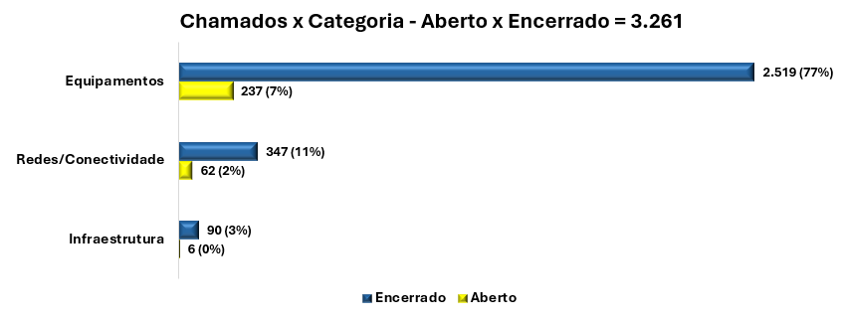
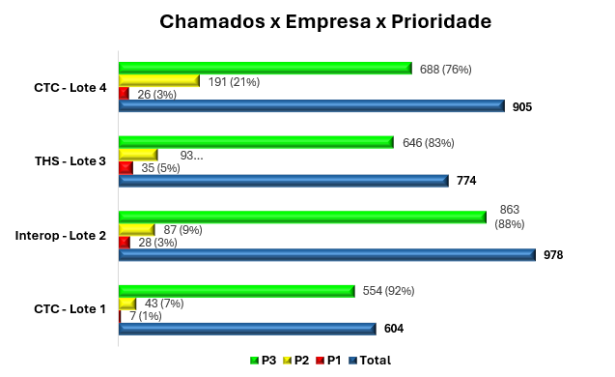
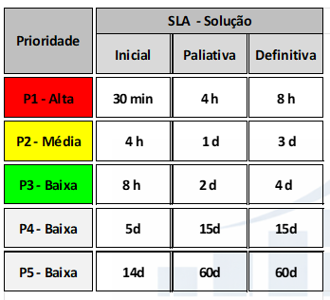
Suporte Técnico de TI – Field Service
Operação
94%
contratação geral
559 de 595 técnicos
78%
Onda 3 (em curso)
126 de 162 técnicos
36
técnicos a contratar
31 Jr · 2 Pl · 3 Sr
86%
projeto consolidado
meta 100% até 09/06
EVOLUÇÃO DA CONTRATAÇÃO POR ONDA
4 lotes · 3 ondas · 595 técnicos no total
Onda
UREs
Escolas
Técnicos
Lote 1
13
1065
118
Lote 2
15
1062
121
Lote 3
39
1616
200
Lote 4
24
1329
156
Total
91
5080
595
Fundação para o Desenvolvimento da Educação · GT de Tecnologia CONSED
FDE 2026

Slide 15
CRM e Automação de Atendimento
Operação
Portal único Dynamics 365 + agentes virtuais que automatizam suporte à rede SEDUC
23.829
Chamados ainda no mês de maio (até 20/05)
7.13/10
Avaliação média no mês de maio
12 dias
De SLA médio para resolução dos chamados
3.000+
artigos na base de conhecimento
PORTAL DE ATENDIMENTO — "CONECTADOS"
AVANÇOS — IA E COMUNICAÇÃO
atendimento.educacao.sp.gov.br
Camada inteligente e canal WhatsApp para a rede
Stack tecnológico
Microsoft Dynamics 365 em nuvem Azure, integrado a Microsoft 365 e ao chatbot Bob (CMSP). Em produção desde 2018.
CRM segmentado por público
WhatsApp Business Escolas
5 réguas conectadas
Utility + campanhas
Alunos · Responsáveis · Pedagógicos
Gestores/UREs · OTP transacional
Service Window 24h — bidirecional e
rastreável; aprovado pela Meta
Comunicação pedagógica
Chatbots e atendimento
EFAPE e formação
Multiplica · Orquestrador · PDDE
Comunicação institucional para
professores e formação continuada
Suporte automatizado, roteamento
inteligente e redução de chamados
Programas que já usam o canal WhatsApp
Sala do Futuro · Conviva SP · TarefaSP · Prepara SP · Provão Paulista
Aluno Monitor · Aulas Olímpicas · Copa da Escola · Beem Estágio · PEI
Professor Tutor · Prontos pro Mundo · SAEB · processos seletivos
Fundação para o Desenvolvimento da Educação · GT de Tecnologia CONSED
FDE 2026

Slide 16

Plataformas de Inteligência da SEDUC
Operação
Dois ecossistemas paralelos e complementares para decisão baseada em dados
Escola Total
HUB Inteligência & Gestão
Gestão pedagógica
Gestão administrativa
PEDAGÓGICO
ADMINISTRATIVO
Aprendizagem do aluno
Orçamento e execução financeira
• Prova Paulista, Redação Paulista, Sala do Futuro
• LOA, PDDE Paulista e fluxo orçamentário da rede
• Alfabetização, sondagens e frequência escolar
• Monitoramento da execução e dos gastos por programa
Formação e prática docente
RH, matrícula e rede física
• Multiplica SP e Ações Formativas EFAPE
• Servidores, absenteísmo docente e quadro funcional
• Acompanhamento das escolas PEI e formação contínua
• Matrículas, escolas e indicadores de infraestrutura
Plataformas e engajamento
Conformidade e políticas
• Pé de Meia, Colegiados, Vestibular Provão Paulista
• Bolsa Família, Educação Especial e CONVIVA
• Portal de Dados Abertos e canais com a rede
• Escola dos Sonhos e cumprimento de obrigações legais
Painel de gestão pedagógica
Painel de gestão administrativa
• BIs usados por gestores, DEs e diretores de escolas
• BIs para decisão executiva da SEDUC e do Gabinete
• Foco no acompanhamento da aprendizagem e do ensino
• Foco em orçamento, pessoal e conformidade
Fundação para o Desenvolvimento da Educação · GT de Tecnologia CONSED
FDE 2026

Slide 17
Portfólio IA — Panorama das Iniciativas de IA
Inteligência Artificial
29 iniciativas ativas, distribuídas em 6 frentes — da sala de aula ao jurídico, com 9 já em produção
29
Iniciativas
9
em produção
5
iniciativas
6
frentes
ativas
(MC + MVP)
finalizadas
temáticas
DISTRIBUIÇÃO POR ESTÁGIO
DISTRIBUIÇÃO POR CATEGORIA TEMÁTICA
Melhoria Contínua
5
Pedagógico e Aprendizagem
Formação de Professores
em uso e evoluindo
7
iniciativas
4
iniciativas
MVP
4
2 em produção
1 em produção
produção inicial
Correção automatizada, tutor digital e material didático para alunos
Capacitação docente, planejamento de aula e avaliação formativa
POC
8
validação técnica
DESTAQUES
DESTAQUES
Ideação
3
Redação 2.0 · Questões Discursivas
Feedback EFAPE · PDA · Multiplica SP
desenho inicial
Stand By
4
Atendimento e Suporte
Licitações e Jurídico
pausadas
5
iniciativas
7
iniciativas
Finalizado
5
2 em produção
1 em produção
encerradas
Agentes conversacionais para servidores, docentes e Conviva
Triagem de documentos, editais e processos administrativos
9 em produção = Melhoria Contínua + MVP
DESTAQUES
DESTAQUES
Atribuição IA · Vivian Conviva
IA CJ · GLI Editais · Transporte · Kit Lanche
Infraestrutura e Gestão
Tecnologia e Dados Internos
1
iniciativas
5
iniciativas
1 em produção
2 em produção
Gestão predial e manutenção das unidades escolares
Produtividade, análise de dados e capacitação do time interno
DESTAQUES
DESTAQUES
Zeladoria (FDE/Obras)
Letramento IA · GitHub Copilot
Fundação para o Desenvolvimento da Educação · GT de Tecnologia CONSED
FDE 2026

Slide 18
Obrigado!
Fundação para o Desenvolvimento da Educação · GT de Tecnologia CONSED
FDE 2026

